Slide 1
简单图论算法讲解
Garen 2019.04

Slide 2
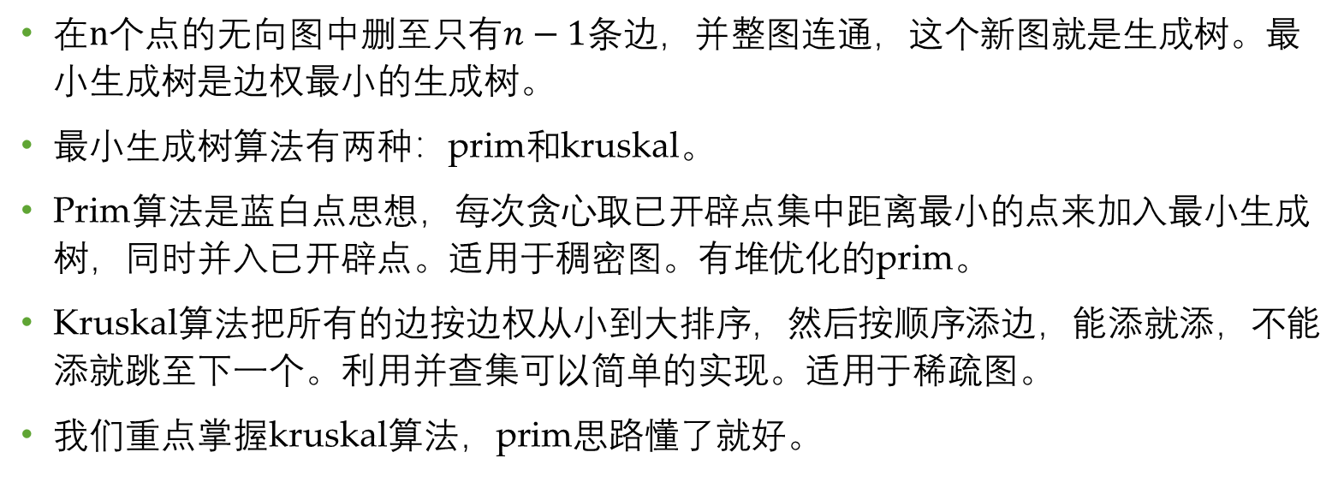
最小生成树
在$n$个点的无向图中删至只有$n−1$条边，并整图连通，这个新图就是生成树。最小生成树是边权最小的生成树。
最小生成树算法有两种：prim和kruskal。
Prim算法是蓝白点思想，每次贪心取已开辟点集中距离最小的点来加入最小生成树，同时并入已开辟点。适用于稠密图。有堆优化的prim。
Kruskal算法把所有的边按边权从小到大排序，然后按顺序添边，能添就添，不能添就跳至下一个。利用并查集可以简单的实现。适用于稀疏图。
我们重点掌握kruskal算法，prim思路懂了就好。

Slide 3
最短路算法
最短路算是OI里面最基础的图论了。可用于求解点权或边权的最短路。
这里介绍两种最短路算法：SPFA和dijkstra堆优化。

Slide 4
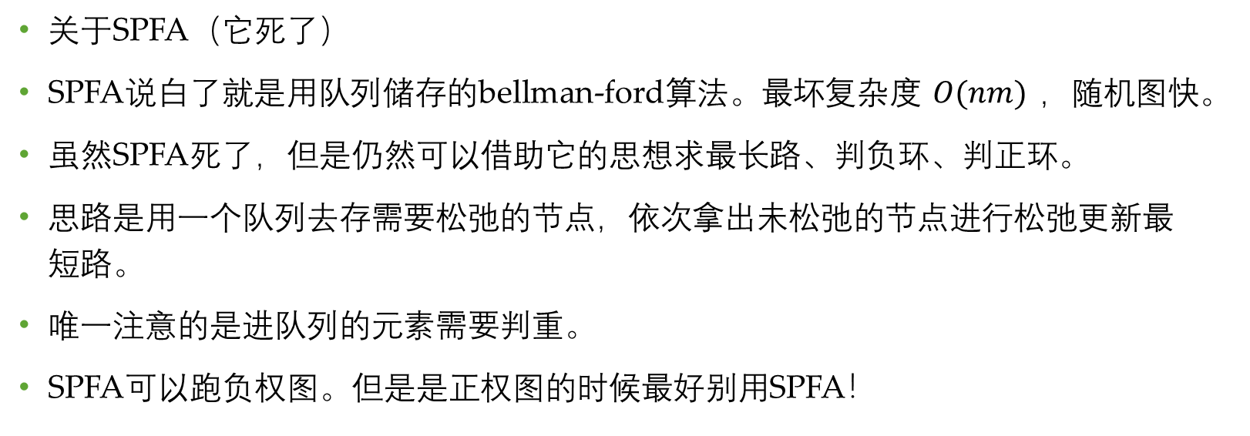
SPFA
关于SPFA（它死了）
SPFA说白了就是用队列储存的bellman-ford算法。最坏复杂度$O(nm)$，随机图快。
虽然SPFA死了，但是仍然可以借助它的思想求最长路、判负环、判正环。
思路是用一个队列去存需要松弛的节点，依次拿出未松弛的节点进行松弛更新最短路。
唯一注意的是进队列的元素需要判重。
SPFA可以跑负权图。但是是正权图的时候最好别用SPFA！

Slide 5
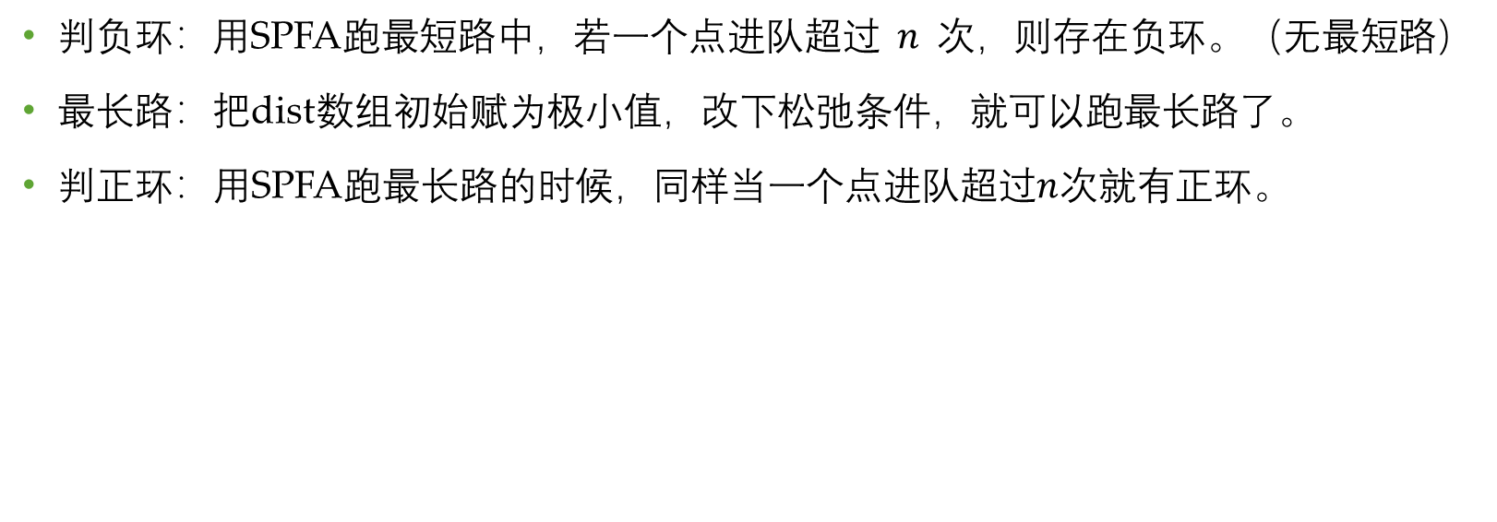
SPFA衍生算法
判负环：用SPFA跑最短路中，若一个点进队超过$n$次，则存在负环。（无最短路）
最长路：把dist数组初始赋为极小值，改下松弛条件，就可以跑最长路了。
判正环：用SPFA跑最长路的时候，同样当一个点进队超过$n$次就有正环。

Slide 6
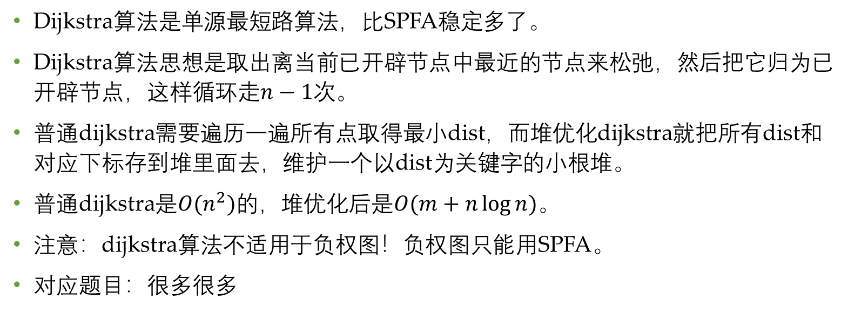
Dijkstra算法
Dijkstra算法是单源最短路算法，比SPFA稳定多了。
Dijkstra算法思想是取出离当前已开辟节点中最近的节点来松弛，然后把它归为已开辟节点，这样循环走$n−1$次。
普通dijkstra需要遍历一遍所有点取得最小dist，而堆优化dijkstra就把所有dist和对应下标存到堆里面去，维护一个以dist为关键字的小根堆。
普通dijkstra是$O(n^{2})$的，堆优化后是$O(m+n\log{n})$。
注意：dijkstra算法不适用于负权图！负权图只能用SPFA。
对应题目：很多很多

Slide 7
最短路计数
最短路计数只是在最短路的基础上维护了计数的信息，定义一个cnt数组来dp。
当一个点被松弛，到达该点的最短路数就继承被松弛的点。
当松弛的路跟最短路一样长，到该点的最短路数就加上被松弛点的最短路数。
但不是对所有节点计数的时候，好像其他的要清零。这点我不清楚。
对应题目：P1608和P1144。
NOIP2017 D1T3 30pts部分分

Slide 8
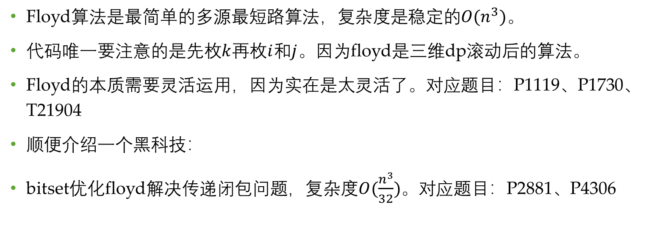
Floyd算法
Floyd算法是最简单的多源最短路算法，复杂度是稳定的$O(n^{3})。$
代码唯一要注意的是先枚$k$再枚$i$和$j$。因为floyd是三维dp滚动后的算法。
Floyd的本质需要灵活运用，因为实在是太灵活了。对应题目：P1119、P1730、T21904
顺便介绍一个黑科技：
bitset优化floyd解决传递闭包问题，复杂度$O(\frac{n^{3}}{32})$。对应题目：P2881、P4306

Slide 9
拓扑排序
能拓扑排序的叫有向无环图（DAG），反之亦然。
拓扑排序一般用bfs跑，记录所有点的入度，先把入度为0的入队，然后与之相连的点入度-1，如果减完入度为0则入队。跑出来的顺序就是拓扑序。
一般用于有先决性的图论问题。听说还能判环。
对应题目：P1983、P1038

Slide 10
Tarjan算法
Tarjan算法能用来判断强连通分量。强连通分量可理解为一个环或不成环的一个点。
Tarjan用dfn数组维护dfs序，用low数组维护往上翻能到达的最小dfn，并且用栈储存点，vis数组判断一个点是否在栈中。
如何更新low数组？
当访问到没访问的节点，先递归从它开始跑，然后用它的low更新。
当访问到栈中的节点，直接拿它的dfn更新。
如果一个点的dfn等于low，那么从栈顶到它的所有节点都属于一个强连通分量。
不会证明

Slide 11
Tarjan算法应用
Tarjan算法可以把一个强连通分量缩成一个点，以此建立新图。新图是DAG。
也可以求一个图的最大环。各个强连通分量的size取最大值即可。
根据新图的入度和出度，有时能做一些题。
对应题目：P2341、P3387、P2746
与tarjan算法对应的有很多拓展内容：割点、桥、点双、边双等。（一般不用会）

Slide 12
再见

